Slide 1

Bài: Hỗn số
Trang 12, 13

Slide 2

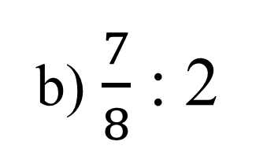
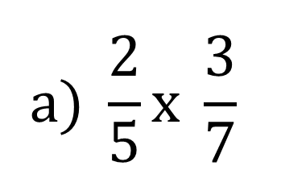
KHỞI ĐỘNG
Câu 1. Thực hiện phép tính sau:
$$a) \frac{2}{5}x \frac{3}{7}$$
b) $\frac{7}{8}$ : 2
Câu 2. Nêu các phân số có giá trị >1; = 1 ; <1

Slide 3
MỤC TIÊU
Nhận biết được hỗn số.
Có kĩ năng đọc, viết hỗn số.

Slide 4
KHÁM PHÁ

Slide 5
3
Có 2 hình tròn +
hình tròn
4
2
và
3
4
3
4

Slide 6
3
Có 2 hình tròn và
hình tròn
4
3
2
4
3
Nói gọn:
hình tròn”
“Có 2 và
4
3
2
hình tròn
Viết gọn :
4

Slide 7
2
3
4
3
Hay: Có 2 hình tròn +
hình tròn
4
3
Hay
2 +
hình tròn
4

Slide 8
3
2
4
3
và
2
3
4
2
Viết thành:
3
4
hay
2 +
4
3
Vậy:
2
gọi là Hỗn số
4

Slide 9
3
2
4
Phần nguyên
Phần phân số
Đọc là: Hai và ba phần tư.
3
(Hay đọc gọn là: “Hai, ba phần tư”)
2
4
3
2
Viết là:
4
Nhận xét cách viết hỗn số trên.
Nhận xét cách đọc hỗn số trên.
Notes:
- Nêu lại cấu tạo của hỗn số?
- Lưu ý: Khi viết phần nguyên bao giờ cũng viết ở giữa phần phân số

Slide 10
3
3
2
<
1
4
4
3
Nhận xét phần phân số với 1?
Phần phân số của hỗn số bao giờ cũng bé hơn đơn vị.
4

Slide 11

Ghi nhớ
Khi đọc (hoặc viết) hỗn số ta đọc (hoặc viết) phần nguyên rồi đọc (hoặc viết) phần phân số.
Phần phân số của hỗn số bao giờ cũng bé hơn đơn vị.

Slide 12

Viết hỗn số:
2$\frac{3}{4}$
Viết:

Slide 13

Viết hỗn số:
+
3$\frac{1}{2}$
Viết:

Slide 14

Bài 1: Dựa vào hình vẽ để viết rồi đọc hỗn số thích hợp (theo mẫu):
Mẫu:
1$\frac{1}{2}$
Viết:
Đọc: Một và một phần hai

Slide 15

Bài 2: Dựa vào hình vẽ để viết rồi đọc hỗn số thích hợp:
a)
Viết: 2$\frac{1}{4}$
Đọc: Hai và một phần tư
Notes:
Chốt: Vì sao ta lại viết được hỗn số 2$\frac{1}{4}$ ?
Phân hóa: Con sẽ thay đổi hình trên như thế nào để biểu thị hỗn số 1$\frac{1}{4}$ ?

Slide 16

b)
Viết: 2$\frac{4}{5}$
Đọc: Hai và bốn phần năm
Notes:
Phân hóa: Con sẽ thay đổi hình trên như thế nào để biểu thị hỗn số 2$\frac{3}{5}$ ?

Slide 17

c)
Viết: 3$\frac{2}{3}$
Đọc: Ba và hai phần ba
Notes:
Nêu cách đọc một hỗn số.
Khi viết hỗn số ta viết thế nào?
Qua BT 1, con đã đạt được mục tiêu nào của bài học?

Slide 18
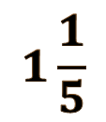

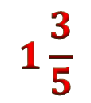

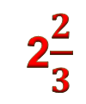


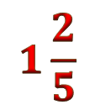

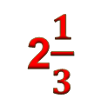



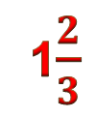

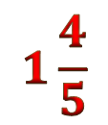

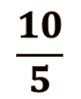

Bài 2: Viết hỗn số thích hợp vào chỗ chấm dưới mỗi vạch của tia số.
0
1
2
a)
…
…
…
$$\frac{1}{5}$$
$$\frac{2}{5}$$
$$\frac{3}{5}$$
$$\frac{4}{5}$$
$$\frac{5}{5}$$
$$1\frac{1}{5}$$
$$1\frac{2}{5}$$
$$1\frac{3}{5}$$
$$1\frac{4}{5}$$
$$\frac{10}{5}$$
0
1
2
3
b)
…
$$\frac{1}{3}$$
$$\frac{2}{3}$$
$$\frac{3}{3}$$
…
…
$$\frac{9}{3}$$
1$\frac{1}{3}$
1$\frac{2}{3}$
$$\frac{6}{3}$$
2$\frac{1}{3}$
2$\frac{2}{3}$
Notes:
Hỏi:
Giải thích cách điền hỗ số.
Con có nhận xét gì về giá trị của hỗn số? (Giá trị của hỗn số bao giờ cũng > 1)
Qua BT 2, con đã được mục tiêu nào của bài học?

Slide 19

Trò chơi:
Đuổi hình bắt số

Slide 20
1
1
2

Slide 21
1
3
4
3
2
4
1
4
2
1
1
2

Slide 22
VẬN DỤNG
☺ Hãy nghĩ cách chia đều 5 quả cam cho 3 người.
.
Chuẩn bị bài sau: Hỗn sỗ (tiếp)

